Slide 1

ACM程序设计
杭州电子科技大学 刘春英
acm@hdu.edu.cn

Slide 2
课后作业，
完成
你 了吗？

Slide 3
第二讲
基础数学题

Slide 4
“依然”从简单题说起：
SUM(n) = 1 + 2 + 3 + ... + n
You may assume the result will be in the range of 32-bit signed integer.
Sample input:
10
Sample output:
55
http://acm.hdu.edu.cn/showproblem.php?pid=1001

Slide 5
很常见的一种写法：
#include<stdio.h>
int main()
{ int n, i, sum;
while(scanf("%d",&n)==1)
{ sum=0;
for(i=1;i<=n;i++)
sum=sum+i;
printf("%d\n\n",sum);
}
return 0;
}

Slide 6
其它方法？
SUM(n) = 1 + 2 + 3 + ... + n
= n * (n+1) / 2
什么风险？
如何处理？

Slide 7
OJ评测原理
STD-O
55
STD-I
10
STD-O
6
TMP-O
55
STD-O
？
STD-I
50000
STD-O
6
TMP-O
？？

Slide 8
有什么问题呢？
享受今天的慢车旅程吧~~

Slide 9
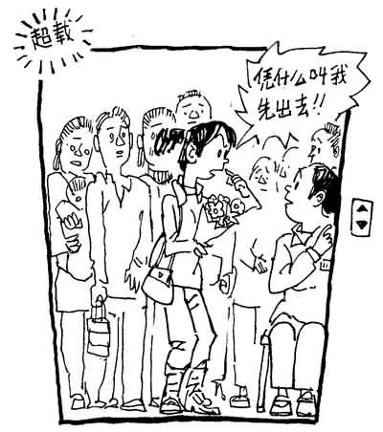
HDOJ_1008: Elevator

Slide 10
题目评述：
这是2004浙江省赛最简单的一题，当时训练水平相对较高的学校基本上10分钟之内解决该题，这是一个没有算法的简单模拟题目。
入门训练的好选择～

Slide 11
A+B for Polynomials
Sample Input
2 1 2.4 0 3.2
2 2 1.5 1 0.5
Sample Output
3 2 1.5 1 2.9 0 3.2
本题数据结构？（针对不同数据特点）
本题注意事项？

Slide 12
HDOJ_1108 最小公倍数
给定两个正整数，计算这两个数的最小公倍数。
Input：
10 14
Output：
70
思考：如何求最小公倍数(LCM)？
LCM => GCD

Slide 13
GCD求解过程
10
10
14
10 4
x
x
2
10
x=2
4
4
x
x

Slide 14
欧几里德算法
int gcd(int da,int xiao)
{ int temp;
while (xiao!=0)
{
temp=da%xiao;
da=xiao;
xiao=temp;
}
return(da);
}
思考：
递归的形式如何写？

Slide 15
HDOJ_1061 Rightmost Digit
Given a positive integer N, you should output the most right digit of N^N (1<=N<=1,000,000,000).
3
4
7
6

Slide 16
HDOJ_1061 Rightmost Digit
数据规模→ 很大
暴力方法→ 该打
基本思路→ 规律

Slide 17
HDOJ_2035 人见人爱A^B
求A^B的最后三位数表示的整数（1<=A,B<=10000）
2 3
12 6
8
984

Slide 18
HDOJ_2035 人见人爱A^B
最暴力的暴力？
改进的暴力？
如果：
(1<=A,B<=100000000)怎么办？
二分加速(快速幂)？

Slide 19
HDOJ_2035 人见人爱A^B
快速幂递归实现:
int power(int a, int n){
int ans;
if(n==0) ans=1;
else
{ ans=power(a*a, n/2);
if(n%2==1) ans*=a;
}
return ans;
}

Slide 20
HDOJ_2035 人见人爱A^B
快速幂非递归实现（循环+位运算）
int power(int a, int n){
int ans=1;
while(n){
if(n&1) ans*=a; // n&1 可以替换成？
a*=a;
n>>=1; // n>>=1 可以替换成？
}
return ans;
}

Slide 21
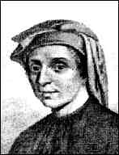
1021 Fibonacci Again

Slide 22
题目分析：
能被3整除的整数的特点？
如果两个数的和能被3整除，这两个数有什么特点？
关于“和”能否被3整除，这两个数一共有多少种组合？
会不会出现某连续两项和后面连续两项相等的情况？如果出现，能得到什么信息？
还要看程序吗？

Slide 23
Hdoj_1021程序清单：
#include<stdio.h>
int main()
{
long n;
scanf("%ld",&n) ;
if (n%8==2 || n%8==6)
printf("yes\n");
else
printf("no\n");
return 0;
}

Slide 24

HDOJ_1005: Number Sequence

Slide 25
Question:
暴力（Brute-Force）能解决问题吗？

Slide 26
题目分析：
对于这种题目，千万不能蛮干！实际上，有经验的同学看到本题目的数据规模，很快就能知道：这类题目有规律可循。

Slide 27
现在对这题有什么想法
???

Slide 28
附：非典型数学题
HDOJ_1205 吃糖果
Gardon吃糖果时有个特殊的癖好，就是不喜欢将一样的糖果放在一起吃，喜欢先吃一种，下一次吃另一种；可是Gardon不知道是否存在一种吃糖果的顺序使得他能把所有糖果都吃完？请你写个程序帮忙计算一下
对于每组数据，输出一行，包含一个"Yes"或者"No"。

Slide 29
请自己仔细分析...
哪位同学做个陈述？

Slide 30
课后任务：
完成在线练习：
202209《ACM程序设计》作业（2）—— 刘春
英老师
特别提醒：
作业务必尽力完成（第一次的作业尚未完成的，
一定要补上～）
作业密码：xgkdjsb

Slide 31

Welcome to HDOJ
快乐学习！

